Slide 1
TD4-厚壁圆筒静力分析实例
郭巧荣guoqiaorong2001@163.com

Slide 2
有限元解题步骤
创建三维模型
划分网格
施加约束及载荷边界条件
设置参数提交分析
设置材料特性及单元特性
分析结果后处理

Slide 3
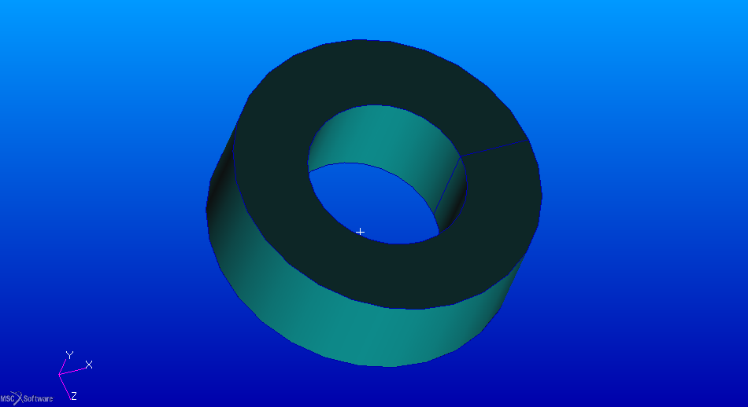
厚壁圆筒静力分析
题目：高压管道内直径为150mm，壁厚为70mm，内部承受压力150MPa，材料为钢（弹性模量200GPa，泊松比0.3）。为简化分析，取100mm长的管道，求其变形图和应力图。

Slide 4
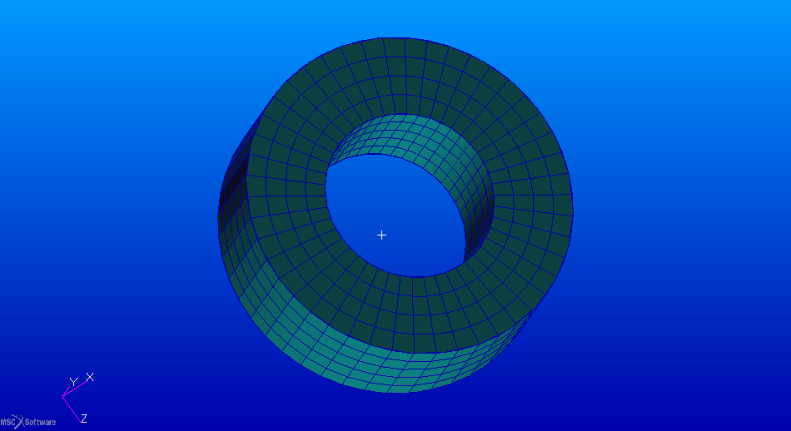
思考1：对完整圆筒静力分析能否实现？

Slide 5
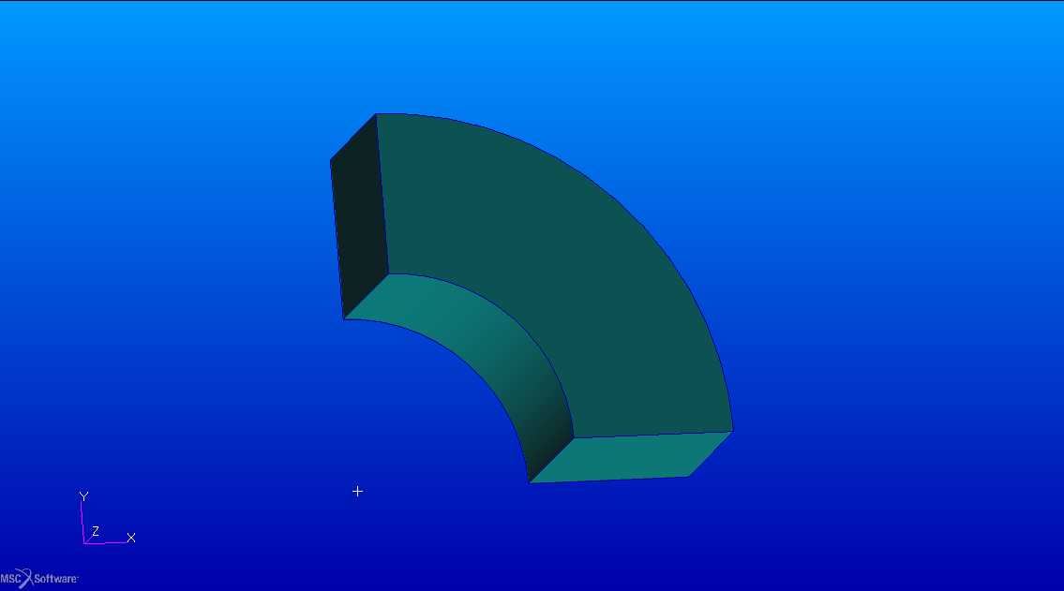
取横截面积的1/4进行静力分析，创建几何模型
Method: Revole
Solid Type: IsoMeshable
Delete: surface 1

Slide 6
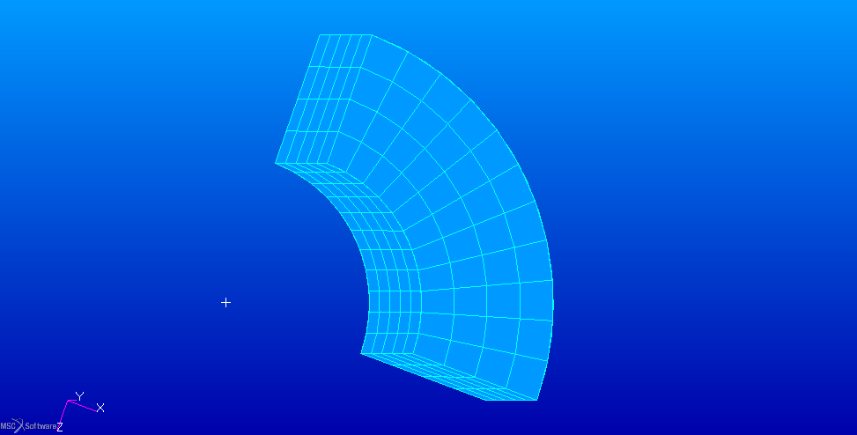
划分为六面体（Hex）网格
Shape: Hex
Mesher: IsoMesh
Mesh Value：20

Slide 7
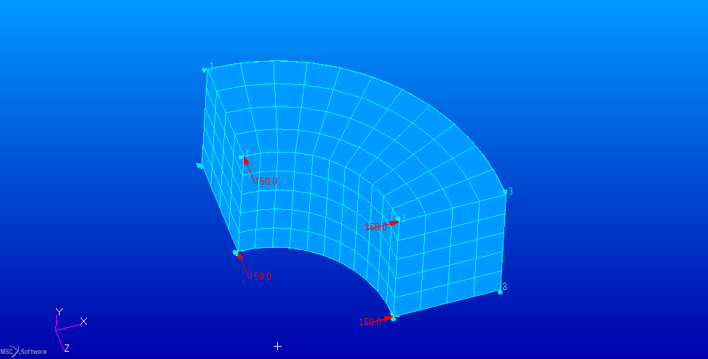
施加载荷
限制刚体位移：X Y Z方向
Presure：150MPa

Slide 8
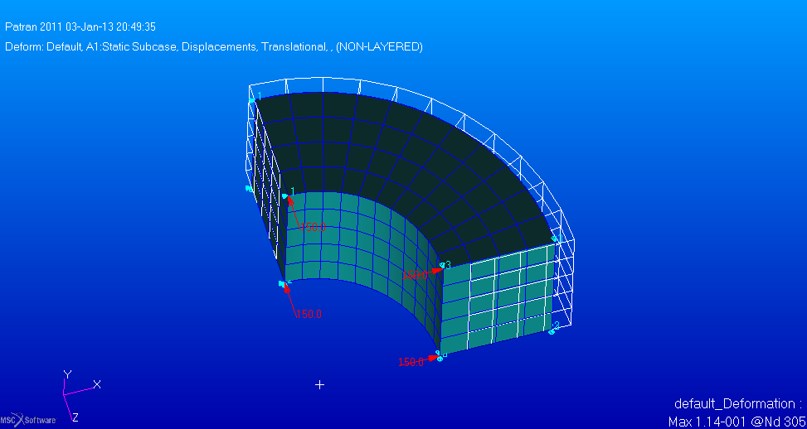
变形图

Slide 9
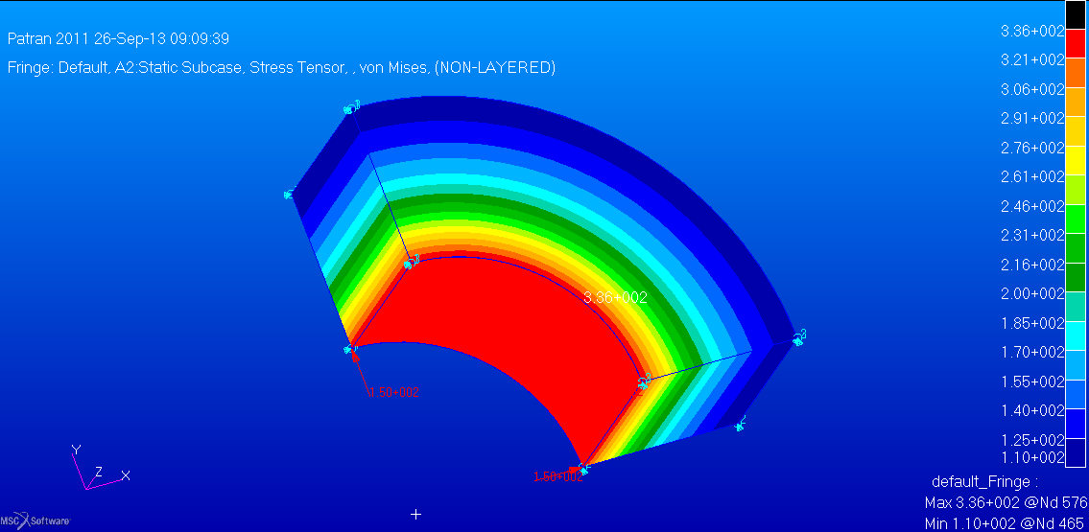
应力图

Slide 10
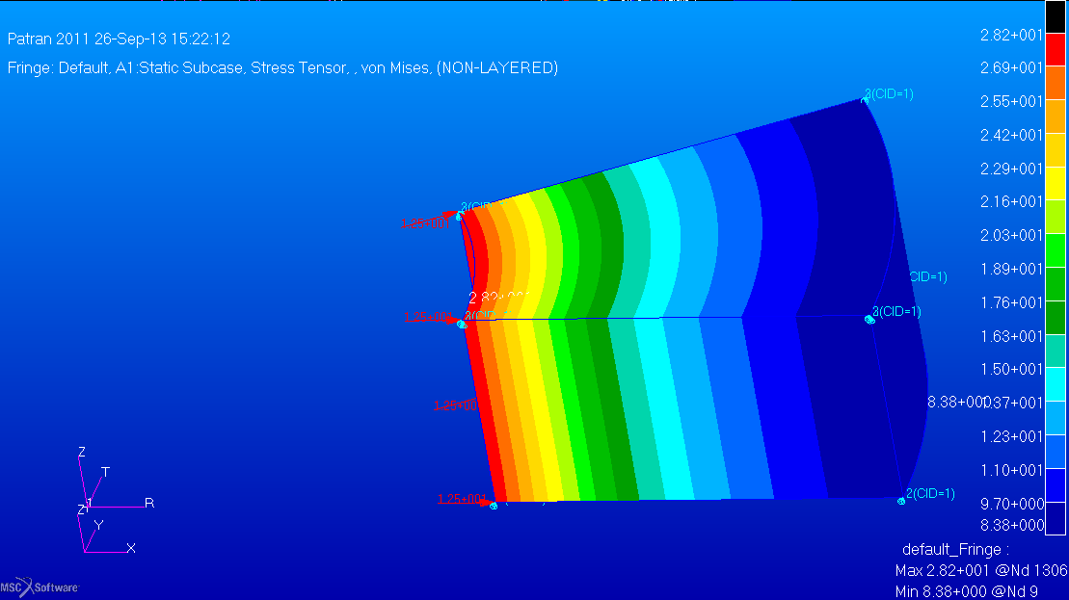
思考2：截取1/12如何分析？
Create coord: Cylindrical

